Slide 1
Анализ прибыльности авиарейсов

Slide 2
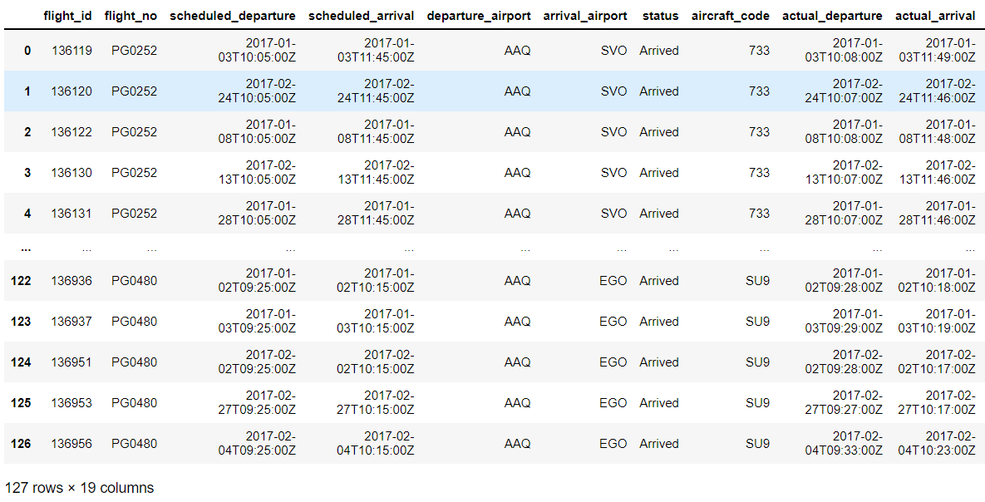
Объектом анализа стали 127 рейсов из Анапы зимой 2017 года
Цель — выявить наименее прибыльные рейсы

Slide 3
Какие инсайты удалось извлечь из базы:
1. Доходность рейса от проданных билетов
2. % Заполненности рейса
3. Задержка вылета рейса (в минутах)
4. Время полёта
5. Расходы на топливо
Однако, для анализа не удастся использовать рейсы в Новокузнецк, т. к. в базе нет данных по этому направлению о:
1. Проданных билетах, и, следовательно, неизвестна доходность рейсов
2. Зарегистрированных пассажирах
Эти рейсы не будут использоваться для анализа

Slide 4
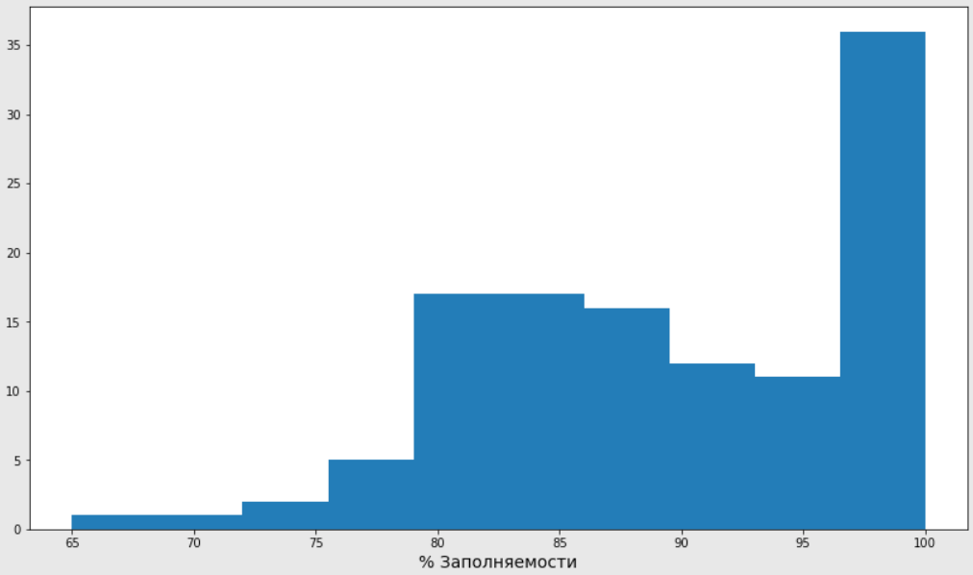
Метрики для анализа эффективности
Можно рассмотреть отказ от рейсов с низкой заполняемостью (<75-80%)

Slide 5
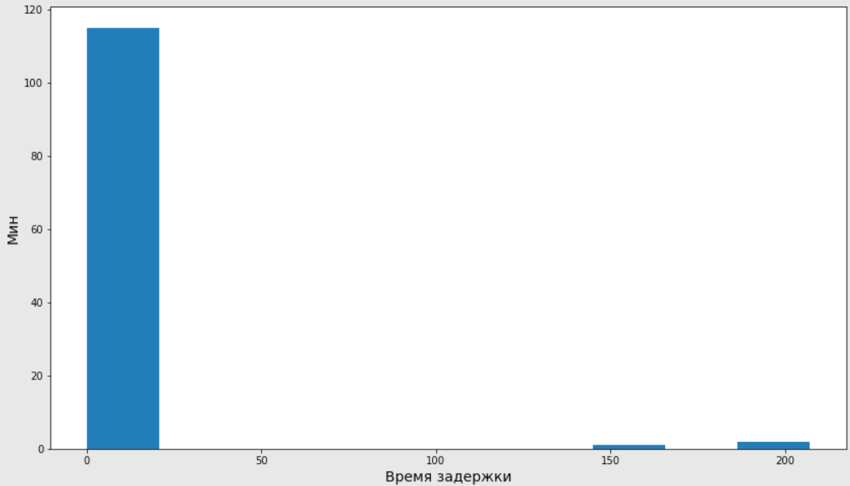
Метрики для анализа эффективности
Рейсы с длительными задержками приносят дополнительные издержки

Slide 6
Метрики для анализа эффективности
Какие ещё расходы моэно было бы также учитывать при анализе эффективности при наличии данных в базе:
1. Оплата работы экипажей самолётов
2. Обслуживание/ремонт самолётов
3. Еда для пассажиров
4. Оплата услуг аэропорта

Slide 7
Спасибо за внимание

